Slide 1
动生电动势

Slide 2
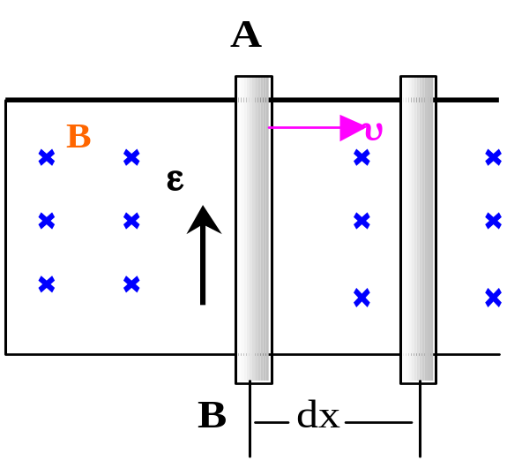

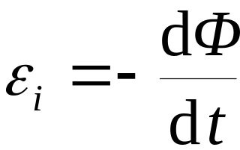
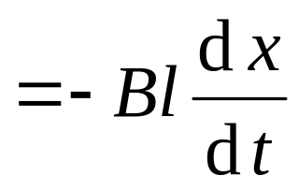

1．在磁场中运动的导线内的感应电动势
由于导体运动而产生的感应电动势，称为 动生电动势。
取顺时针方向为
回路的绕行正方向

Slide 3
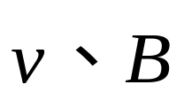

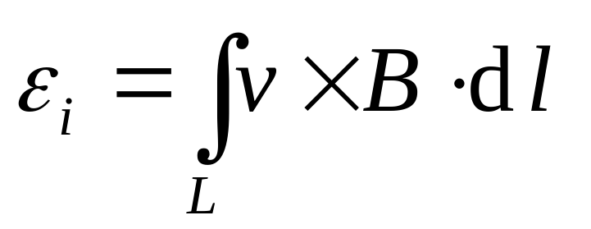
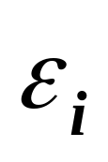
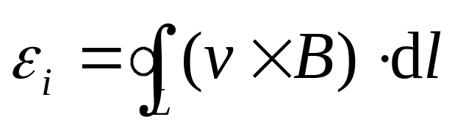
动生电动势一般定义
在一般情况下，磁场可以不均匀,导线在磁场中运动时各部分的速度也可以不同， 和 也可以不相互垂直，这时运动导线内总的动生电动势为
为正时，表示电动势方向顺着dl的方向；
为负时，则表示电动势的方向逆着dl的方向。
对于闭合回路

Slide 4

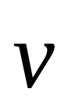
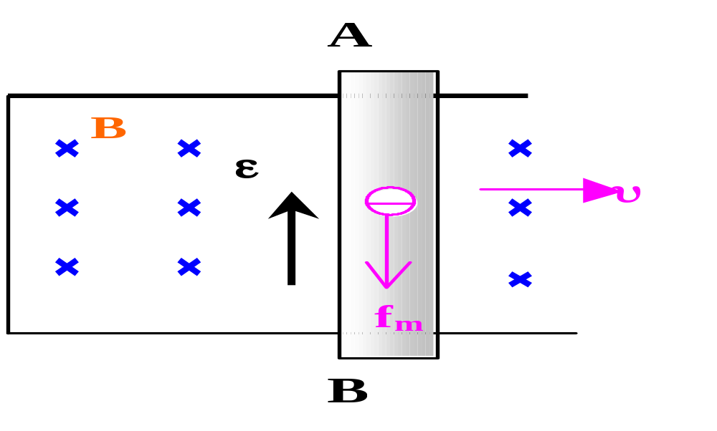
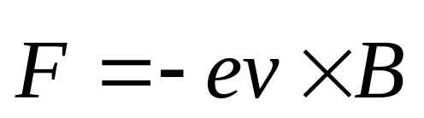

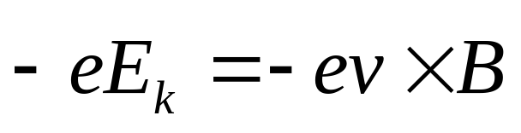
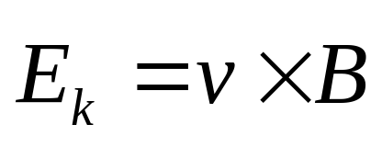
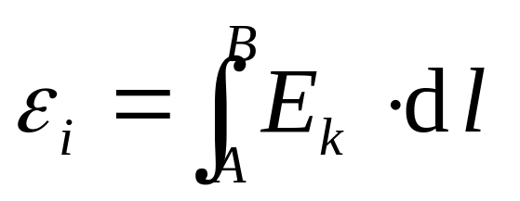
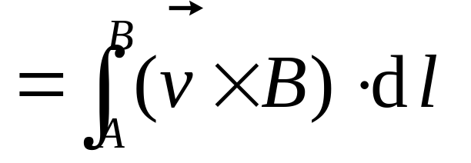
动生电动势是外力通过洛仑兹力驱动载流子定向运动产生的。
当导线 以速度 向右运动时，导线内每个自由电子也就获得向右的定向速度 ，由于导线处在磁场中，自由电子受到的洛仑兹力为
若以 表示非静电场强，则有
电动势的方向—右手定则：
拇指为导线运动方向，
磁力线掌心穿过，四指方向
为动生电动势的方向。

Slide 5
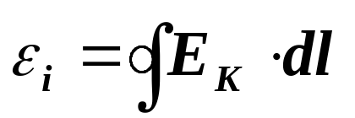
I_{i}
A
ε_{i}
ε_{i}
E_{k}
B
机械能
电能
动生电动势
发电机就是动生电动势的应用

Slide 6

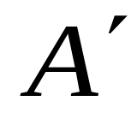




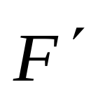
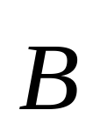
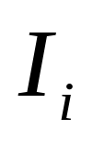
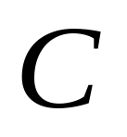
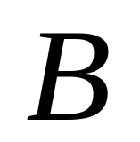
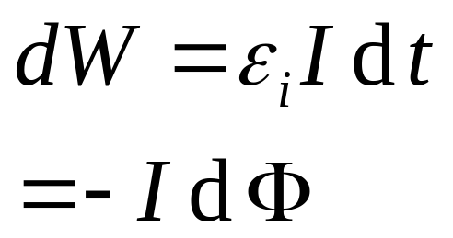
动生电动势的做功
考虑回路中感生电流的电流强度为I，在时间段dt，动生电动势做功为

Slide 7
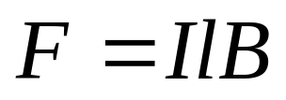


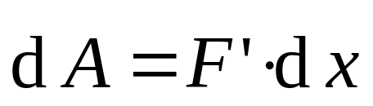
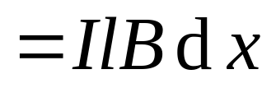
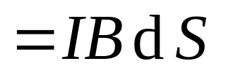
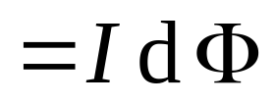
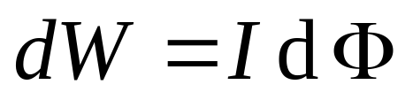
外力的做功
通电导体棒AB在磁场中受到的安培力大小，
方向向左。为了使导体棒匀速向右运动，必须有外力
F外与Fm平衡，它们大小相等，方向相反。
设对载流导线 段施以力 ，使其匀速地向右运动。
这正好与动生电动势所做的功大小相等。

Slide 8
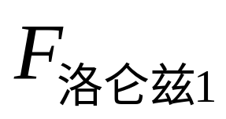
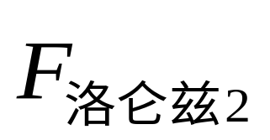
思考：动生电动势是外力通过洛仑兹力驱动载流子定向运动产生的，洛仑兹力是否做功？
洛仑兹力不做功！

Slide 9

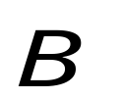
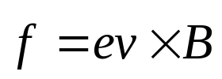





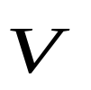


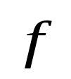
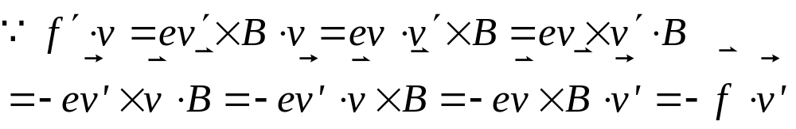
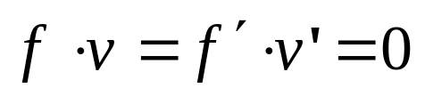
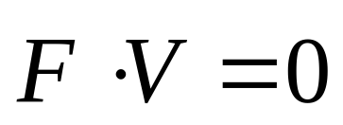
如何解释洛仑兹力不做功？
电子随导线以速度 运动，受到洛仑兹力 的作用，获得速度 ，而 的存在使电子还受到垂直于导线的 的作用，且其受合力和合速度分别为 。
-
所以洛仑兹力合力的功率为：
所以洛仑兹力合力的功为零

Slide 10
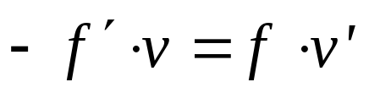

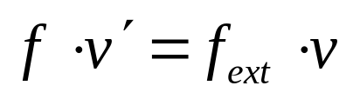
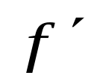

为使自由电子按 的方向匀速运动，必须有外力作用在电子上，可写作 。洛仑兹力合力的功为零，实质表示洛仑兹力是一个能量转换者，（1）接受外力的功（2）驱动电荷运动做功。机械能转化为电能。

Slide 11
小结：
动生电动势是外力通过洛仑兹力驱动载流子定向运动产生的。
洛仑兹力的作用并不提供能量， 而只是传递能量， 即外力克服洛仑兹力的一个分量所作的功，通过另一个分量转变成导体的动生电动势。它是完全符合能量守恒和转换这一普遍规律， 动生电动势的能量是由外部机械能提供的。

Slide 12
动生电动势的计算方法：
(1) 在磁场中运动（平动或转动）的线圈或闭合导体回路产生的电动势，通常可直接利用法拉弟电磁感应定律 计算，较为方便；
(2)一段在磁场中运动的导体产生的动生电动势，更多地利用动生电动势定义公式来计算。具体计算步骤为：

Slide 13
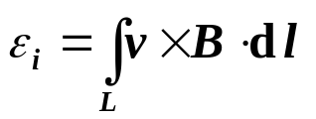
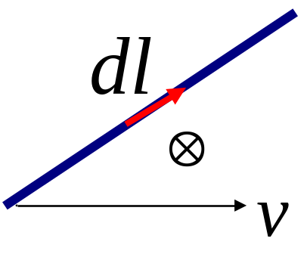
a 由题意作出示意图，在运动导体上取一线元dl；
b 在图中标出导体线元的运动方向v、线元所在处的磁感
应强度B的方向，并标出v与B的夹角以及（v×B）与dl
之间的夹角。
c 写出该线元所产生的动生电动势的表达式；
d 确定积分上、下限，统一积分变量对整个导体积分；
e 根据积分的结果，确定电动势的方向。
电动势的方向—右手定则：拇指为导线运动方向，磁力线掌心穿过，四指方向为动生电动势的方向。

Slide 14














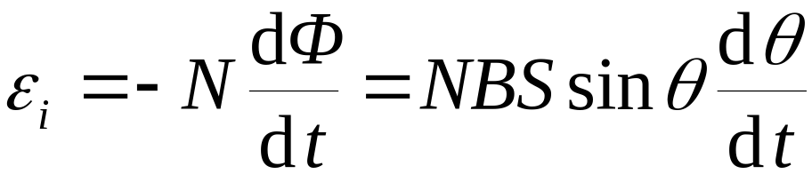

2．在磁场中匀速转动的线圈内的感应电动势
设矩形线圈ABCD 的匝数为N ,面积为S，使这线圈在匀强磁场中绕固定的轴线OO 转动，磁场 与 轴垂直。当 时， 与 之间的夹角为零，经过时间 ， 与 之间的夹角为 。

Slide 15
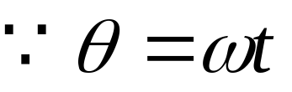
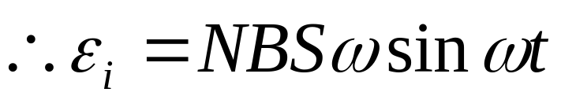
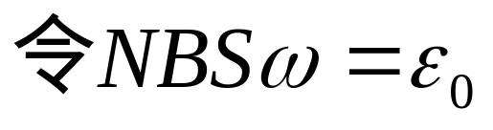
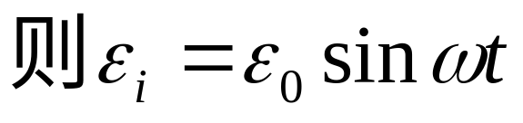
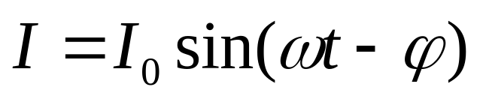

Slide 16






在匀强磁场内转动的线圈中所产生的电动势是随时间作周期性变化的，这种电动势称为交变电动势。在交变电动势的作用下，线圈中的电流称为交变电流。
交变电动势和交变电流

Slide 17
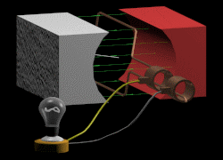

Slide 18


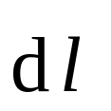












1 长为L的铜棒在磁感强度为 均匀磁场中，以角速度 在与磁场方向垂直的平面内绕棒的一端O 匀速转动，如图所示，求棒中的动生电动势。
在铜棒上距O点为 处取线元 ，其方向沿O指向A，其运动速度的大小为 。
解
显然 、 、 相互垂直， 上的动生电动势为
和课本结果比较
由此可得金属棒上总电动势为
因为 ，所以 的方向为A 0，即O点电势较高.

Slide 19






2. 如图所示，一长为 的金属棒 与载有电流 的无限长直
导线共面，金属棒可绕端点 在平面内以角速度 匀速转
动。试求当金属棒转至图示位置时（即棒垂直于长直导线），
棒内的感应电动势。
解 无限长直导线在金属棒转动
平面内激发的磁场是非均匀的，
方向垂直纸面
在金属棒上沿OA方向任取一线
元dl, dl至O点距离为l，距无限
长直导线距离为r，由无限长直
载流导线产生磁场的公式可知，
该处的磁感应强度大小为

Slide 20







（方向垂直纸平面向外）
当棒旋转至图示位置时，金属OA上各线元的速度方向均
垂直各线元沿平面向上，其夹角
( )的方向沿 方向，即( )与 间夹角为零。
由于线元 速度大小 所以 上的动生电动势大小为

Slide 21











金属棒上总的动生电动势大小为
在上式中， 均为变量，必须先统一变量后才能进行积分，
由图示可知， , ,将其代人上式故
由 >0或由（ ）可知，电动势 的方向从 指向 ，
即A点电势高。

Slide 22


课堂练习：一个直角三角形线圈的AB边长为a，BC边长为a/2, 以匀角速度ω绕AC边旋转，如图所示，均匀磁场B与转轴AC垂直，求AB之间的随时间变化的电势差。

Slide 23
思考：洛仑兹力是否永远不做功？

Slide 24







思考：安培力是否做功？
发电机、电磁船、电磁炮
霍尔电场作用在正离子背景和电子上的力大小相等，方向相反，正好抵消。
安培力是洛仑兹力作为外力通过霍尔电场力转化的对整个导线（正离子背景）的力。

Slide 25
安培力作功
洛仑兹力是磁场对（运动）带电粒子的（微观）作用力，对（运动）带电粒子是没有做功的，
安培力是磁场对（静止或运动）导体的（宏观）作用力，由于导体中带电粒子的运动受到洛仑兹力的作用，导体将会运动，宏观表现为导体受安培力而作与安培力方向相同的运动，从而安培力做功。
安培力所做的功，并不是对（运动）带电粒子而言的，而是对导体而言的。
安培力是洛仑兹力的宏观表现，洛仑兹力对带电粒子不做功，安培力当然也对（运动）带电粒子不做功。实际上，安培力对（运动）带电粒子是否做功的说法是没有意义的，因为安培力根本不是作用在（运动）带电粒子上！安培力是作用在定向运动带电粒子的所在载体（导体）上的，洛仑兹力对（运动）带电粒子不做功，宏观表现下安培力对带电粒子载体做功，两者没有矛盾。

Slide 26

课下作业
1、一个正三角线圈的每个边电阻为R，边长为a，以常匀角
速度绕AB边旋转，如图所示，均匀磁场B与转轴AB垂直，
求线圈每两个顶点(AC、BC、BA)之间的随时间变化的电势差。
2、6.2.3
3、6.3.7

